Slide 1
数字电路与逻辑设计
（A）
电子科学与工程学院

Slide 2

一、数字电子技术的发展与应用
二、数字电子技术的优点
三、数字信号和模拟信号
四、二进制代码“1”和“0”的波形表示
五、数字信号中的几个概念
六、课程的性质与任务
七、本课程的研究内容
八、学习方法
九、参考教材
十、考核方法及答疑安排

Slide 3
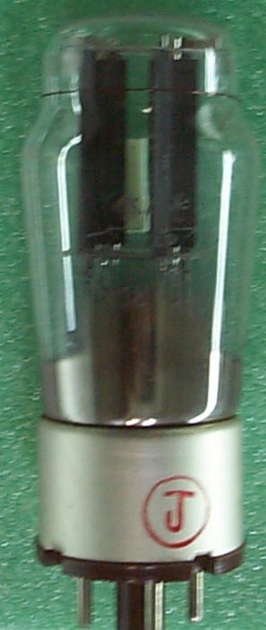
一、数字电子技术的发展与应用
1.电子管时代
1906年电子管诞生
1946年出现第一台电子数字计算机
2.晶体管时代
1947年晶体管诞生
1956年晶体管的发明者门获得诺贝尔物理学奖
3.集成电路时代
1958年数字集成电路出现（锗单片IC)
1965年线性模拟集成电路出现

Slide 4
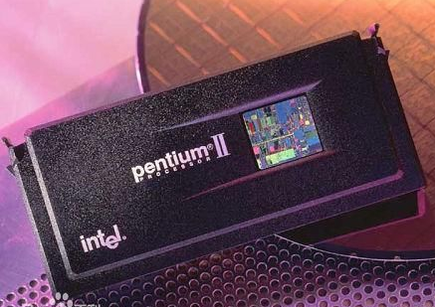
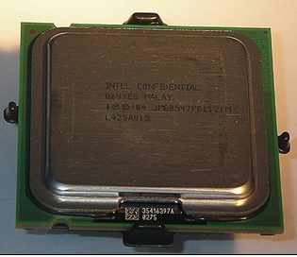
一、数字电子技术的发展与应用
4.LSI和VLSI时代
1971年4位CPU(4004)出现，
含2300个晶体管;
1997年Pentium Ⅱ CPU 出现，
含750万个晶体管;
0.35um
0.25um
0.18um
0.13um
90nm
(Pentium 4–670 3.80GHz)
65nm
(Core 2 Duo Pentium 4–506 2.66GHz)

Slide 5
二、数字电子技术的优点
1.对元件精度要求低，集成度高
2.保真好、便于存储
3.保密性好
4.精度高，功能强，自动化、智能化程度高
5.抗干扰能力强
(1)数字信号用脉冲的有无或种类的不同、电平的高
低来表示信息，在某一范围内与幅值无关。
例：
判决门限电平 如1.4V
(2)可对数字信号进行抗干扰编码(差错纠正编码)。

Slide 6
三、数字信号和模拟信号
数字量和模拟量
  模拟量：
  时间上、数量变化上都是连续的物理量；如：温度、压力、距离和时间等。
  数字量：
  在时间上和数量上都是离散的物理量，如：自动生产线上的零件记录量，台阶的阶数。
数字信号和模拟信号
  模拟信号：表示模拟量的电信号，如：热电偶的电压信号，温度变化时，电压随之改变。
  数字信号：表示数字量的电信号。

Slide 7
三、数字信号和模拟信号
数字信号 和 模拟信号
u
电子电路中的信号
模拟信号
t
——随时间连续变化的信号，幅值连续、时间连续。
u
数字信号
0
1
1
0
1
0
t
——时间和幅度都是离散的，常用 0 和 1 的组合表示。
例如，产品数量的统计，数字表盘的读数。

Slide 8
三、数字信号和模拟信号
  模拟电路：
  是处理模拟信号的电路，如：运算放大器在模拟电路中，晶体管一般工作在放大状态。
研究模拟信号时，我们关重电路输入、输出信号间的大小、相位关系。相应的电子电路就是模拟电路，包括交直流放大器、滤波器、信号发生器等。

Slide 9
三、数字信号和模拟信号
数字电路与模拟电路的区别
1.工作任务不同
模拟电路研究的是输出与输入信号之间的大小、相位、失真等方面的关系；数字电路主要研究的是输出与输入间的逻辑关系(因果关系)。
2.三极管的工作状态不同
模拟电路中的三极管工作在线性放大区,是一个放大元件；数字电路中的三极管工作在饱和或截止状态,起开关作用。
总之，二者的基本单元电路、分析方法及研究的范围均不同。

Slide 10
三、数字信号和模拟信号
3.数字电路研究的问题
基本电路元件
逻辑门电路
触发器
基本数字电路
组合逻辑电路
时序电路（寄存器、计数器、脉冲发生器、
脉冲整形电路）
A/D转换器、D/A转换器
结论：数字电子技术是一门研究如何用数字电信号来实现运算、控制和测量的技术。

Slide 11
四、二进制代码的波形表示
二进制代码“1”和“0”的波形表示
代码 1 1 0 1 0 0 0
1.电位型
1拍
2.脉冲型
脉冲型常在冒险的消除、顺序脉冲发生器中出现。
例如，曼彻斯特码（Manchester）
代码 1 1 0 1 0 0 0

Slide 12
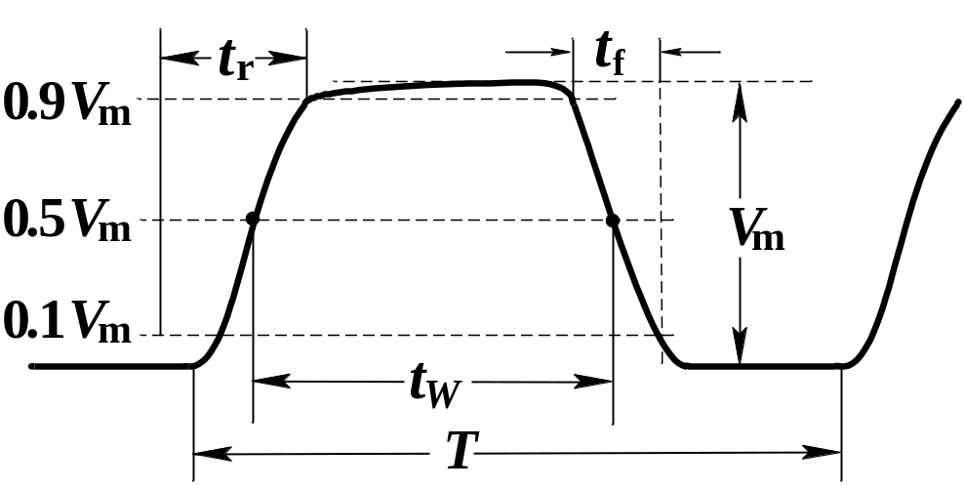
五、数字信号中的几个概念
1. 脉冲宽度 t_{w} ——脉冲作用的时间
2. 占空比 q ——脉冲宽度占整个周期的百分比
例如：周期性数字脉冲波高电平持续时间为6ms，低电平持续时间为10ms ，则占空比：
q = 6ms / (6+10)ms =37.5%
3.上升时间 t _{r} 和下降时间 t _{f}
—— 从脉冲幅值的10%到90% 所经历的时间 ，典型值为几十个纳秒(ns)

Slide 13
五、数字信号中的几个概念
4. 模拟量的数字表示
模拟量可以用数字0、1的编码来表示，这里的编码所指的是数字0、1的字符串，这种编码就是二进制码 , 数字0、1的字符串是由模数转换器得来。
v
/v
C
0000 0100
4
B
3
0000 0011
2
A
1
0000 0010
0
10
20
30
40
50
60
70
80
t
/ms
90
100

Slide 14
六、课程的性质与任务
性质：
本课程是一门发展迅速、实践性和应用性很强的技术基础课程，是高校电类各专业在电子技术方面不可缺少的一门必修的学科基础课，也是相关专业研究生入学考试的必考课程。
学习本课程是为了给《单片机原理与应用》、《嵌入式系统》、《计算机接口技术》、《通信原理》、《自动控制》等后续课程打下基础。
本课程以采用数字集成电路设计数字硬件电路模块、数字系统的自顶向下设计方法为特色，具有很强的逻辑推理和工程实践性，能培养学生的抽象思维能力、严谨的科学态度、数字硬件电路的分析和设计能力、数字系统的设计能力及从事科研工作的实践动手能力。

Slide 15
六、课程的性质与任务
任务：本课程的主要任务是研讨数字电路（系统）的分析与设计方法，研究数字电路的工作原理与逻辑功能，并根据逻辑功能要求设计合理的电路。
通过本课程的学习，应使学生掌握：
1.数字逻辑的基本理论；
2.了解常用功能固定组合器件、时序器件及可编程逻
辑器件（PLD）的结构、工作原理，掌握它们的逻
辑功能和应用方法；
3.掌握数字电路模块的基本分析、设计方法；
4.了解A/D、D/A转换的原理与过程；
5.掌握半导体存储器的应用方法；
6.了解数字系统的描述工具，掌握数字系统的自顶向
下设计方法。

Slide 16
七、本课程的研究内容
1.逻辑代数的基本理论
——常量、变量；逻辑运算；基本公式；基本规则；逻辑函数表达形式；逻辑函数化简
2.常用数字集成电路的结构、工作原理、逻辑功能和使用方法
——MSI简化逻辑符号、功能表
3.数字电路及系统的分析、设计方法
——MSI组合电路、时序电路的分析及设计方法
——数字系统描述，以及自顶向下设计方法

Slide 17
八、学习方法
1.对于集成电路，重点为逻辑功能和使用方法
2.端正学习态度，培养自信心和兴趣
3.独立、按时完成作业，主动质疑
4.课前预习、独立思考，提高自学能力
5.课后多查阅参考书

Slide 18
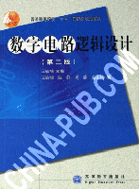
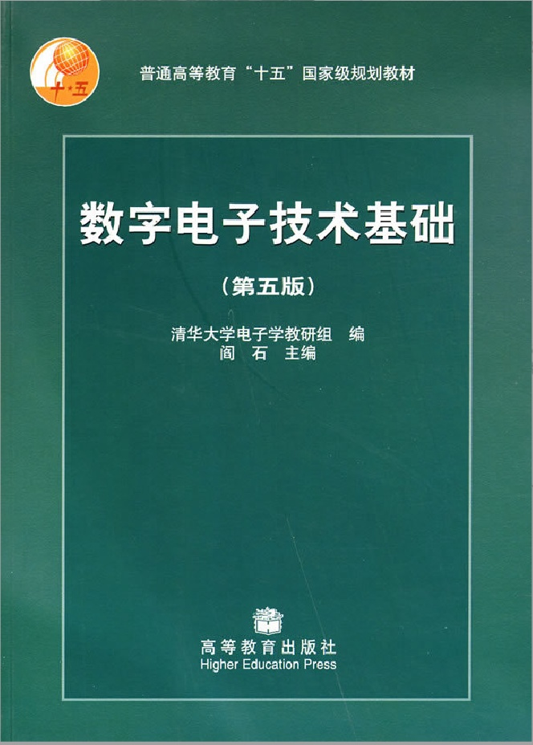
九、参考教材
1.王毓银．数字电路逻辑设计
(第二版)．高等教育出版社, 2007
2. 阎石．数字电子技术基础(第五
版)．高等教育出版社, 2006

Slide 19

十、考核方法及答疑安排
1.考试：
采用闭卷、笔试；
缺课、缺作业1/3以上，取消考试资格；
2.总评成绩：
平时(出勤、作业等)30％ + 期末70％
3.答疑地点和时间：
仙林教3-519
每周一12:00-13:30

Slide 20
电子管
1906年，福雷斯特等发明了电子管；电子管体积大、重量重、耗电大、寿命短。
目前在一些大功率发射装置中使用。

Slide 21
第一台电子数字计算机
世界上第一台电子数字计算机“ENIAC”（Electronic Numerical Integrator And Calculator）于1946年诞生于美国宾夕法尼亚大学，共用了18,000多只电子管，1500多个继电器，重量达30余吨，占用了170平方米的房间，耗电达140千瓦以上，其运算速度仅为5000次/秒加减法运算，现具有同样功能的电子计算机，体积只有BP机那么大（而Pentium Ⅲ的运算能力可达每秒钟上亿次）。

Slide 22
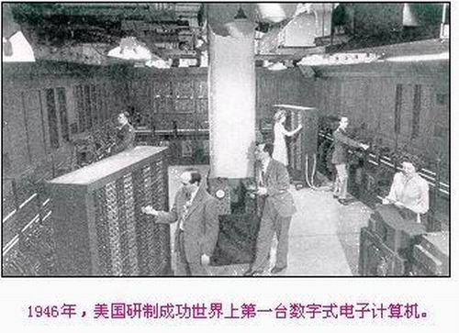
第一台电子数字计算机

Slide 23
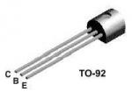
晶体管

Slide 24
集成电路
集成电路：20世纪60年代发展起来的一种新型器件，把众多晶体管、电阻、电容及连线制作在一块半导体芯片(如硅片)上，做成具有特定功能的独立电子线路。外型一般用金属圆壳或双列直插结构。集成电路具有性能好，可靠性高，体积小， 耗电少，成本低等优点。
集成度：每片集成电路中的门电路或等效门电路的数量。
SSI：1 ~ 10门； MSI：10 ~ 100门；
LSI：100 ~ 1000门； VLSI：1000门以上；

Slide 25
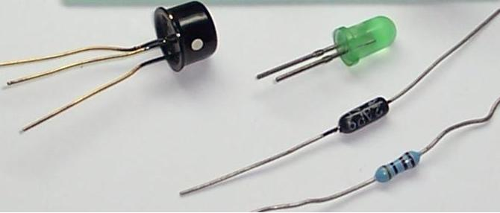
分立元件

Slide 26
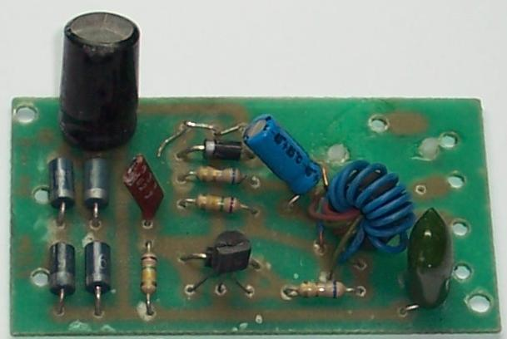
PCB

Slide 27
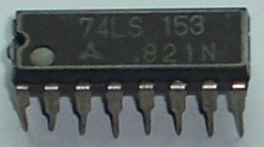
MSI

Slide 28
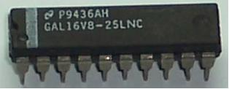
LSI

Slide 29
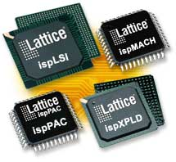
LSI&VLSI

Slide 30
集成电路微细加工的最小尺度
1.集成电路微细加工的最小尺度每三年提高一个数量级，集成规模每三年增加4倍。
2.集成电路微细加工的最小尺度的演变：
20世纪80年代：微米级；
20世纪90年代初：亚微米级（0.5~1μm）；
现在：深亚微米级（0.3μm以下）；
未来：0.01μm（相当于30个原子排成一列的长度）；

Slide 31
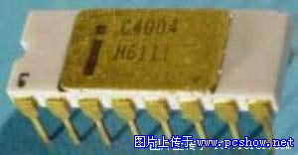
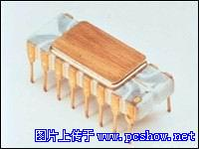
微处理器4004
1971年11月15日：Marcian E. Hoff在INTEL公司开发成功第一块微处理器4004，时钟频率108KHz ，每秒执行6万条指令。

Slide 32
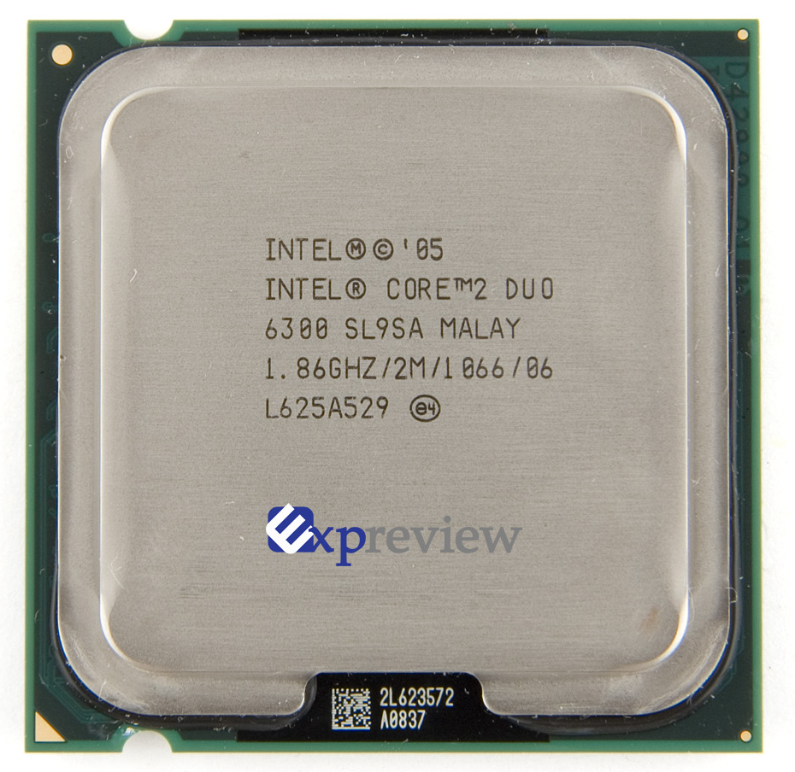
微处理器core2 duo 6300
Core 2(中文: 酷睿2)于2006年7月开始发售, 是英特尔推出的第8代X86架构微处理器, 它采用全新的Intel Core微架构, 取代由2000年起大多数英特尔处理器采用的NetBurst架构。
与Intel Core处理器一样, Core 2也分为Solo(单核, 只限笔记本电脑)、Duo(双核)、Quad(四核)及Extreme(极致版)型号。
Core 2不会单单注重处理器时钟频率的提升, 其在高速缓存效率、核心数量等作出优化, 且功耗比以往的Pentium 4/D处理器低很多, TDP最高值为65W。

Slide 33
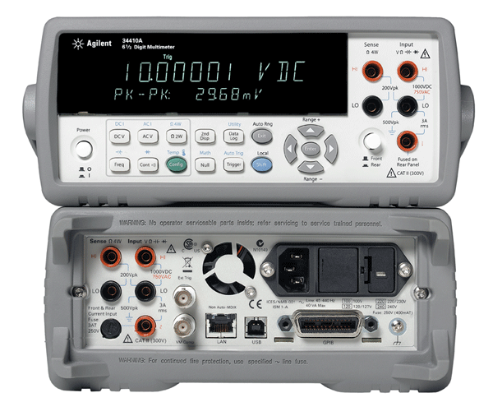
常见数字仪表-万用表

Slide 34
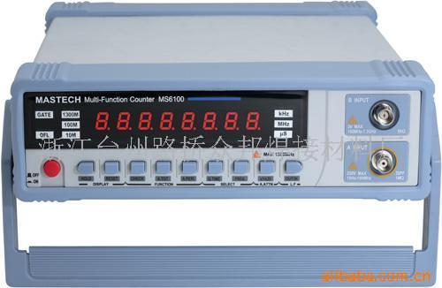
常见数字仪表-频率计

Slide 35
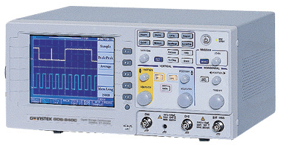
常见数字仪表-示波器

Slide 36
基带信号：未经调制的电脉冲，它所占据的频带宽度通常包含或不包含直流成分的低通型频谱，它包含的最高频率和最低频率之比远大于1，称之为基带信号。
码型：数字信息的电脉冲表示形式。它可表示成8进制，16进制的脉冲序列。在基带传输系统中最常用的是二进制脉冲序列。

Slide 37
数字基带信号波形举例1
1 0 1 1 0 0 0 1
+E
0
单极性非归零码波形
最一般的编码，常在近距离传输时采用。

Slide 38
数字基带信号波形举例2
1 0 1 1 0 0 0 1
+E
0
单极性归零码波形
”1”单元前半部产生一个脉冲，常在近距离内实行波形变换时采用。

Slide 39
数字基带信号波形举例3
1 0 1 1 0 0 0 1
+E
-E
双极性非归零码波形
常在RS-232C、CCITT V系列接口标准中采用。

Slide 40
数字基带信号波形举例4
1 0 1 1 0 0 0 1
+E
0
-E
双极性归零码波形

Slide 41
数字基带信号波形举例5
1 0 1 1 0 0 0 1
+E
0
电平双相或曼彻斯特码波形
(Biphase-Level or Manchester)
规则：
位单元前半部表示逻辑变量本身，后半部为其反。

Slide 42
数字基带信号波形举例6
1 0 1 1 0 0 0 1
+E
0
差分曼彻斯特码波形
(Differential Manchester)：位单元中间有跳变，且”1”单元开头无跳变，”0”单元开头有跳变。

Slide 43
数字基带信号波形举例7
1 0 1 1 0 0 0 1
+E
0
-E
传号交替反转码（AMI码）波形
“0”用“0电平”表示， “1”用交替的“+1”电平、”-1”电平表示。在高密度信息流数据传输中得到广泛应用。

Slide 44
数字基带信号波形举例8
1 0 1 1 0 0 0 1
+E
0
延时调制码波形(Delay Modulation or Miller)
”1”单元中间有跳变；”0”单元后若接”1”，则”1”开头无跳变，若接”0”，则”0”单元开头有跳变。

